Slide 1
Welcome to mahaLAnd
Esma Zejnilović
Ajla Zukić
Muhamed Masnopita

Slide 2


We connect people and build beautiful friendships

Slide 3
Akteri
Registrovani korisnik sa personalnim profilom
Registrovani korisnik sa profesionalnim profilom
Neregistrovani korisnik
Administrator
Korisnička podrška

Slide 4
Funkcionalnosti
Upravljanje korisničkim računom
Uređivanje korisničkog profila
Objavljivanje slika, videa i dnevnih priča
Pretraživanje korisnika na osnovu korisničkog imena i pregled njihovih profila
Lajkanje i komentarisanje objava
Brisanje korisničkog profila
Prelazak na profesionalni profil
Pregled statistike
Kontakt opcija
Centar za pomoć

Slide 5
Prototipi korisničkih interfejsa

Slide 6
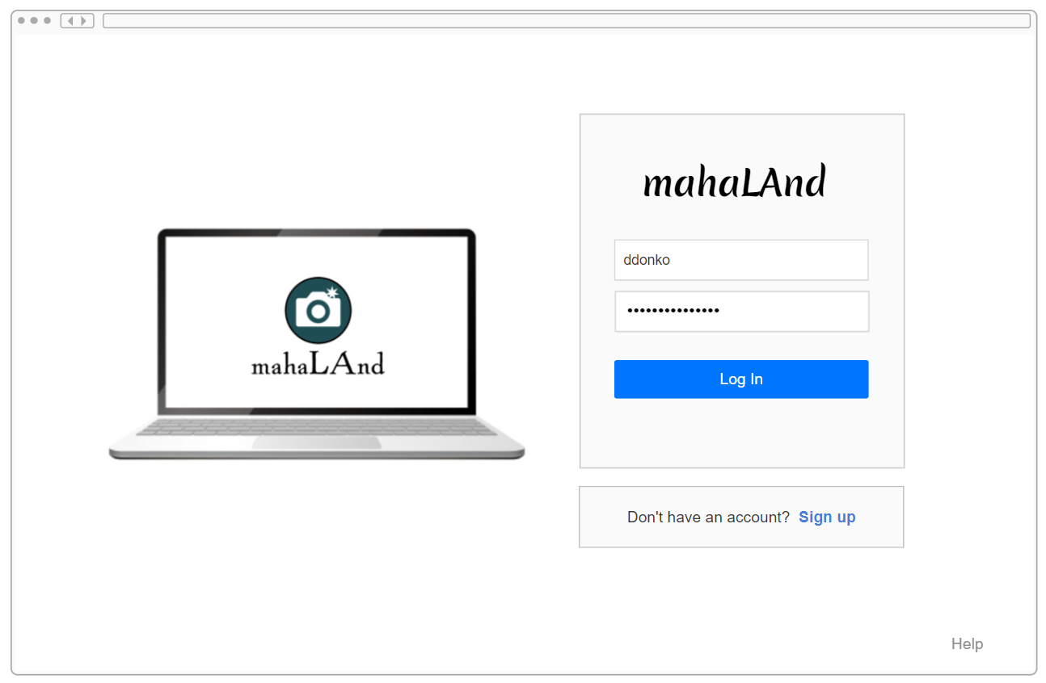

Slide 7
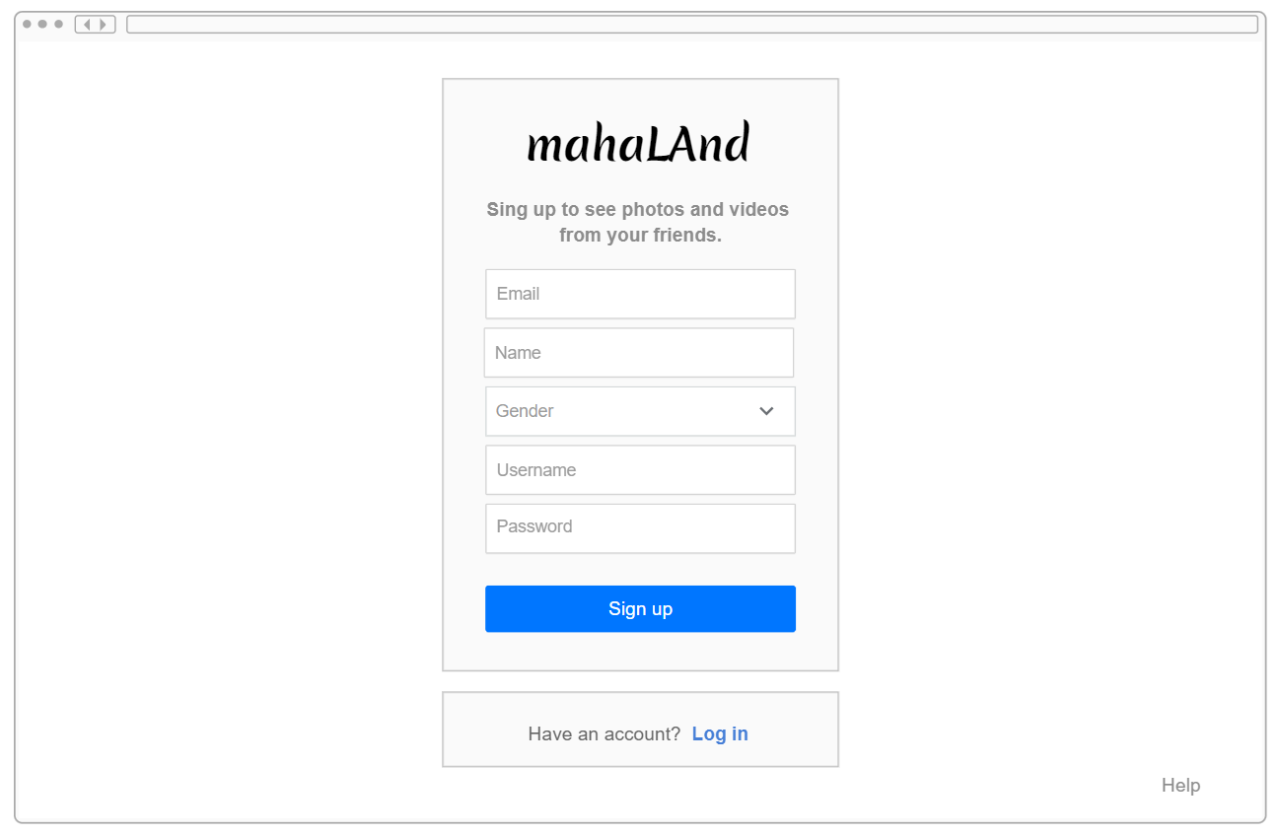

Slide 8
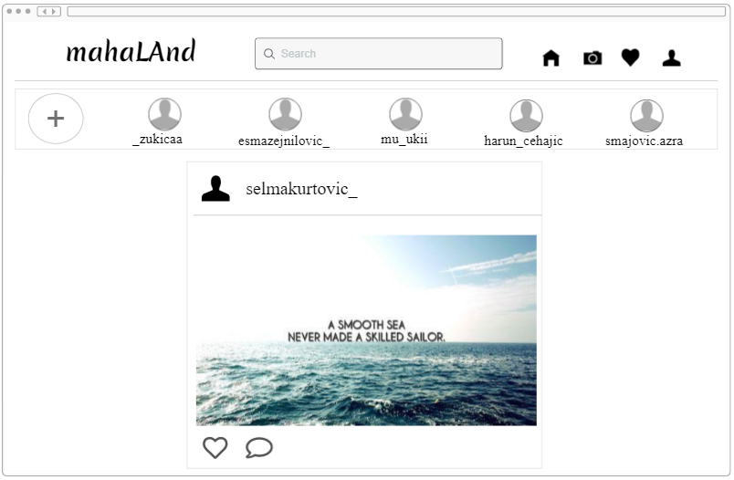

Slide 9
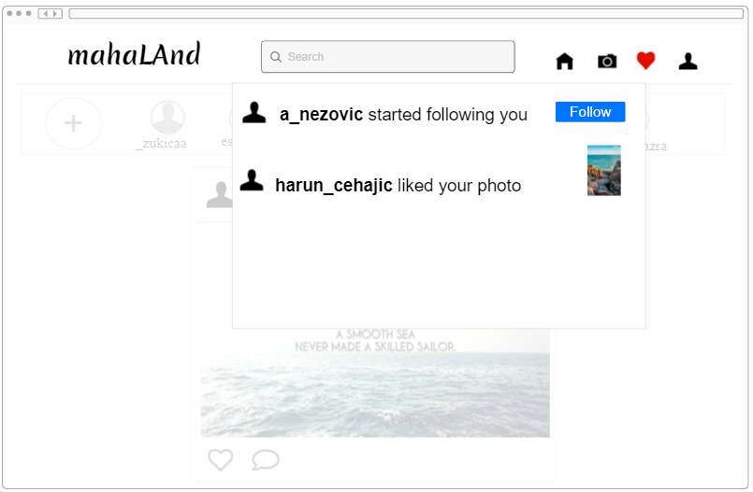

Slide 10
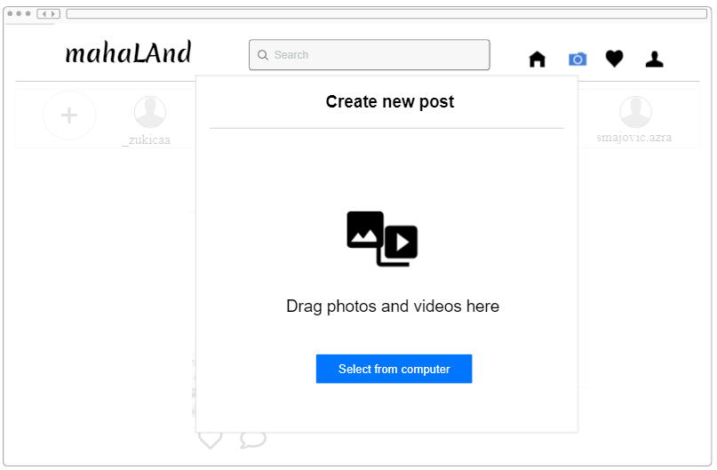

Slide 11
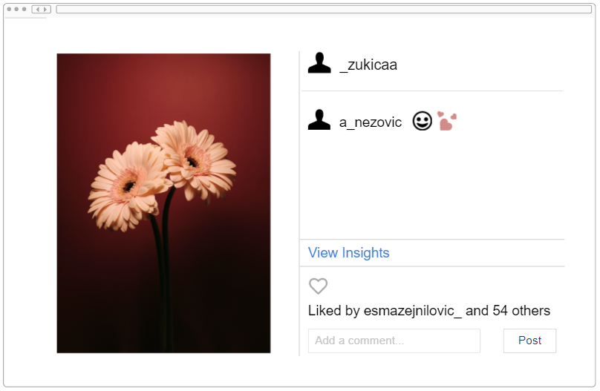

Slide 12
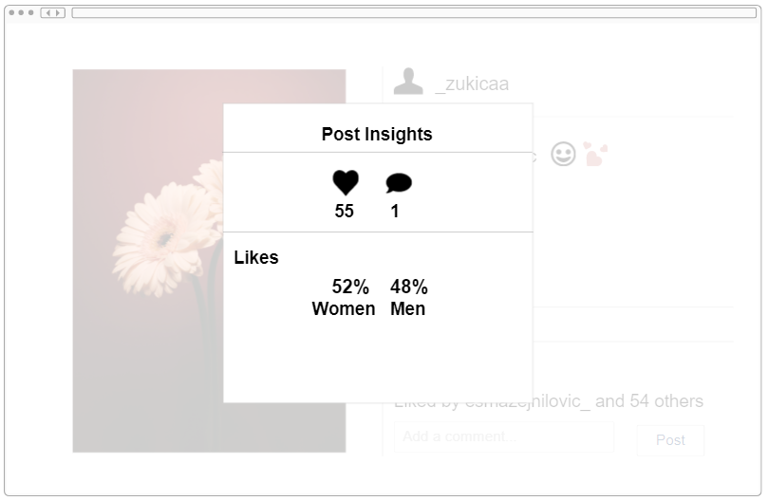

Slide 13
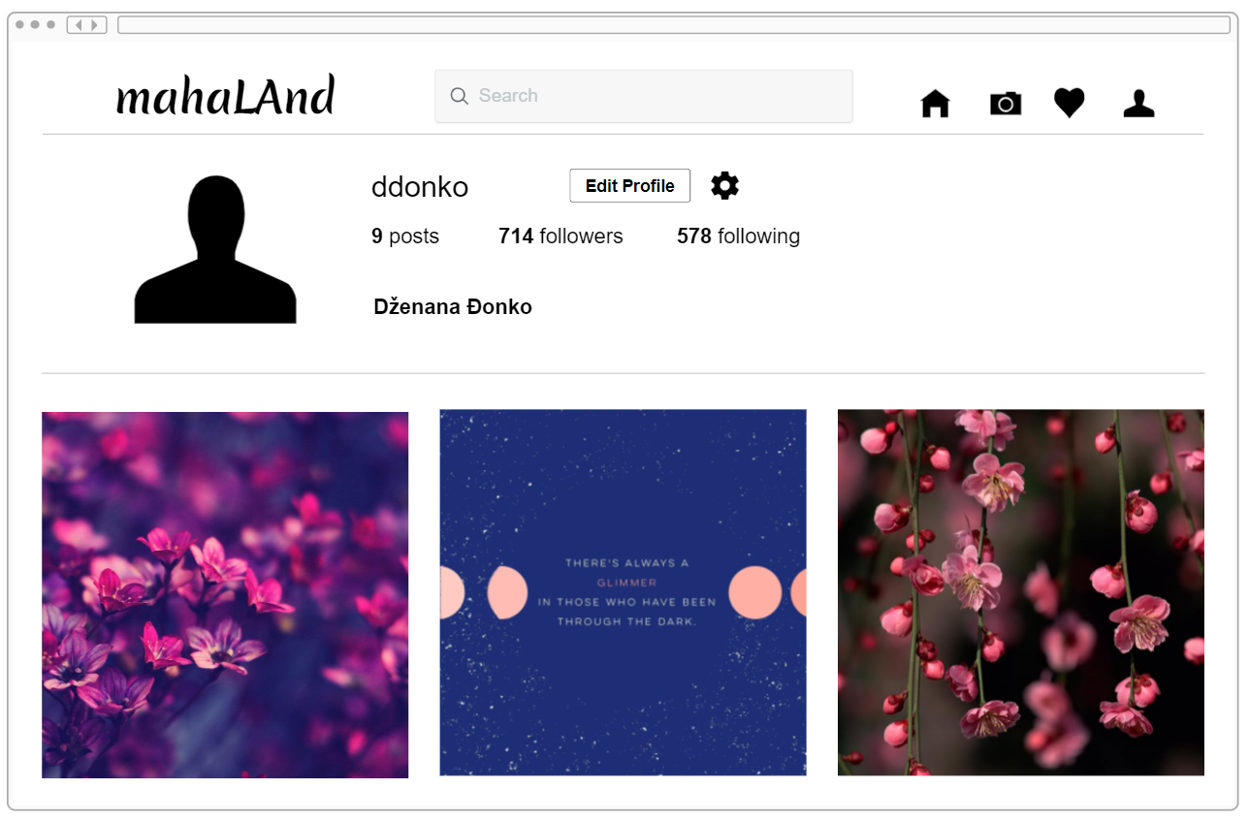

Slide 14
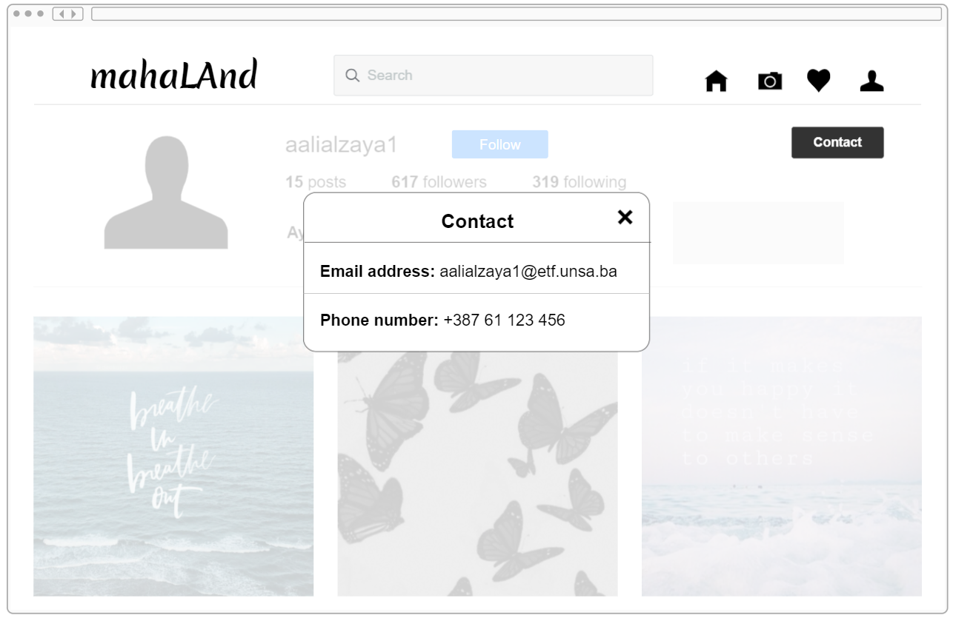

Slide 15
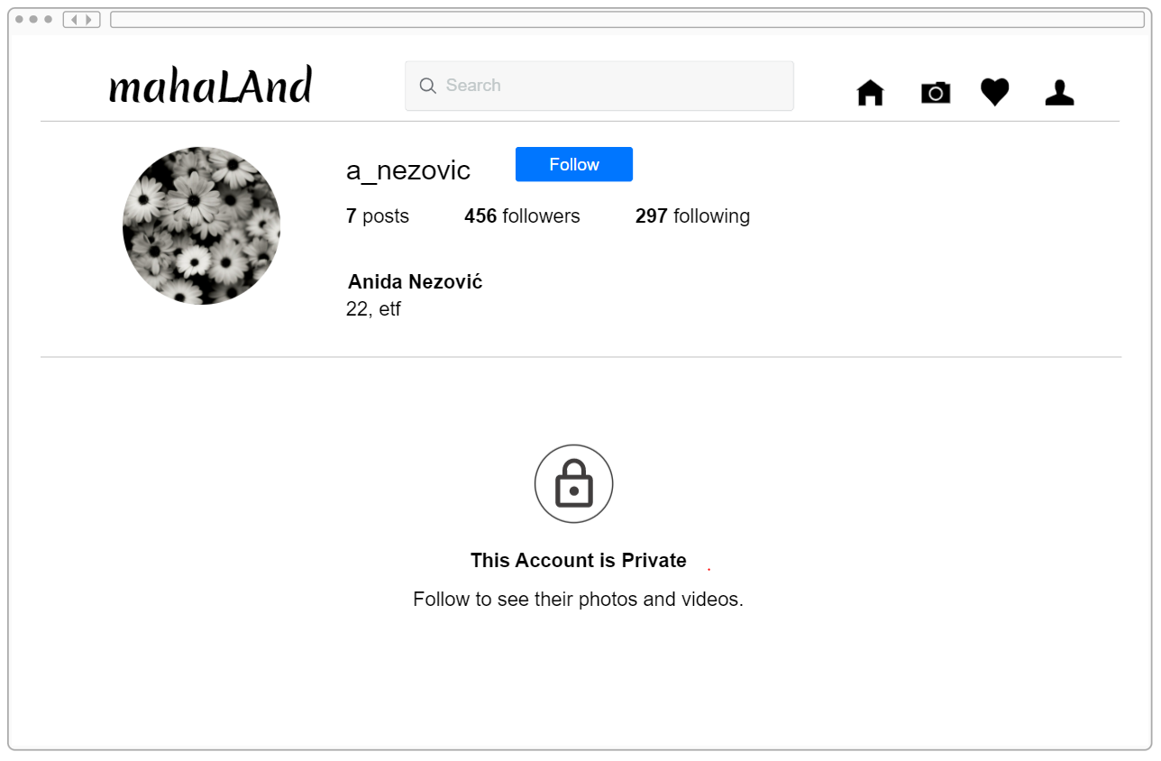

Slide 16
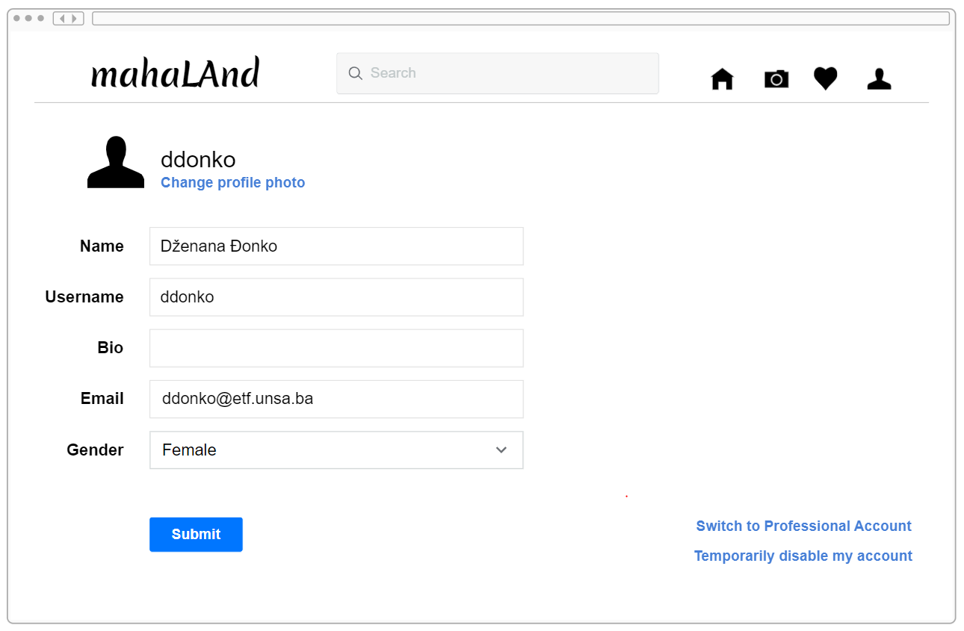

Slide 17
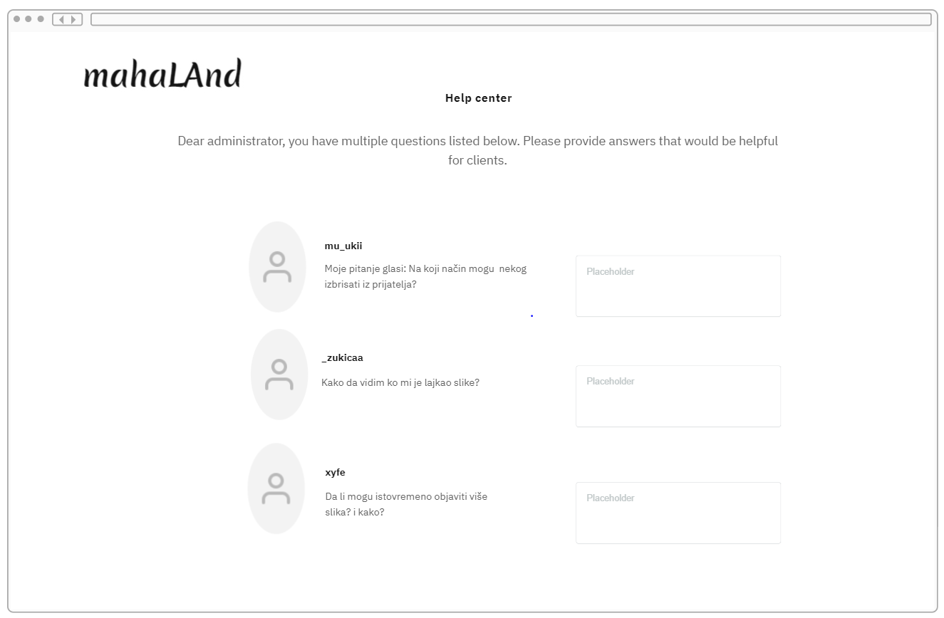

Slide 18
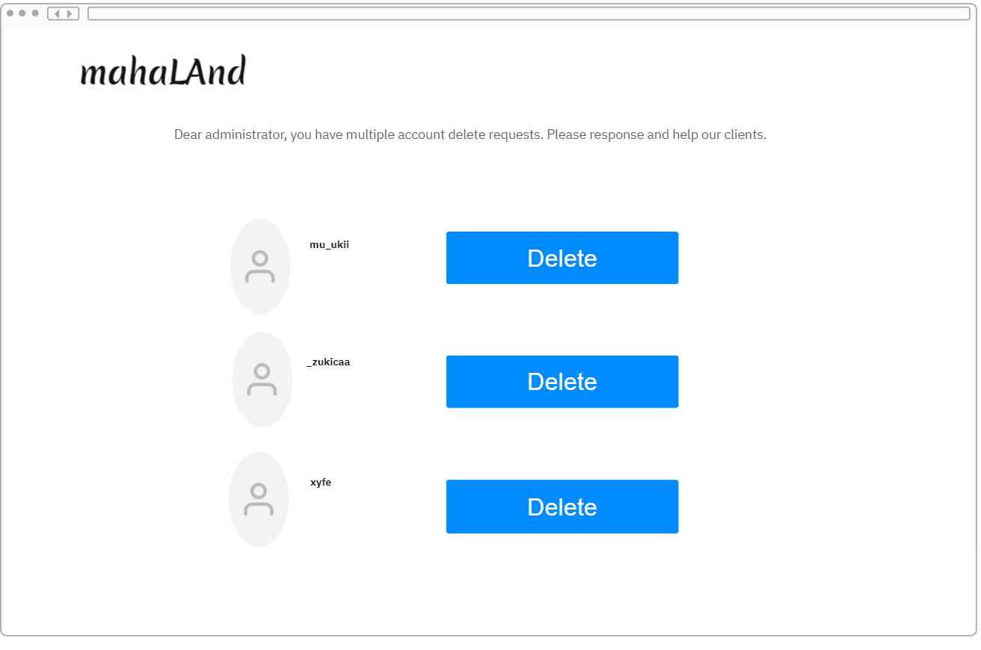

Slide 19
Dijagram slučajeva upotrebe

Slide 20
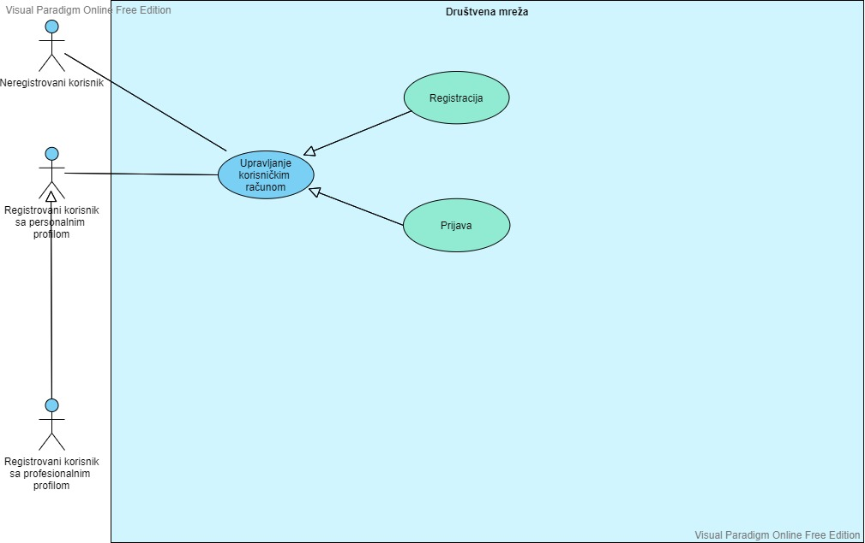

Slide 21
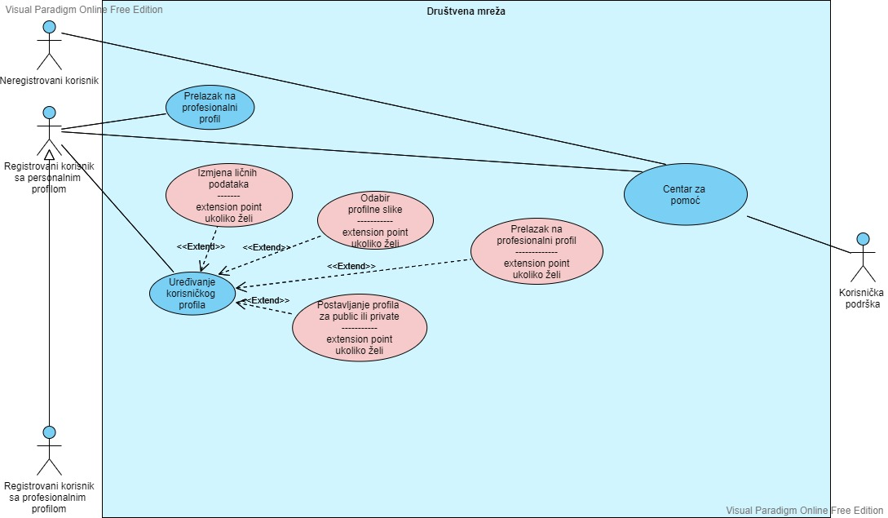

Slide 22
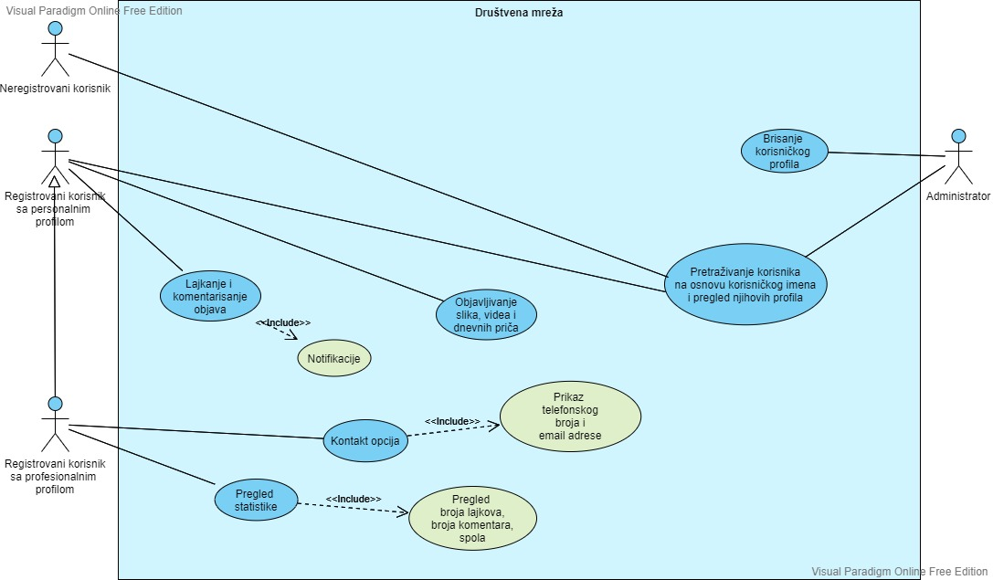

Slide 23
Dijagram aktivnosti Upravljanje korisničkim računom

Slide 24
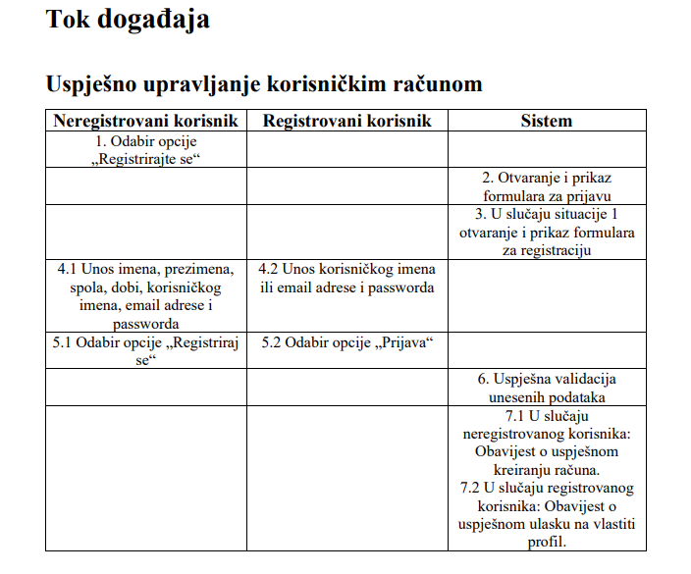
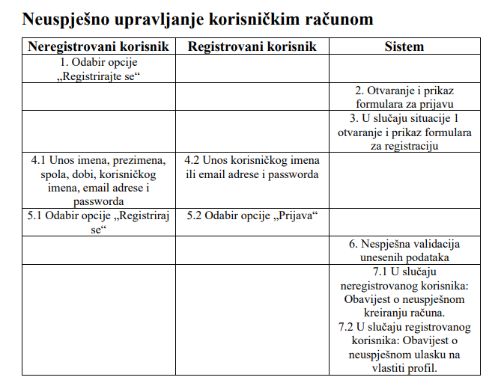

Slide 25
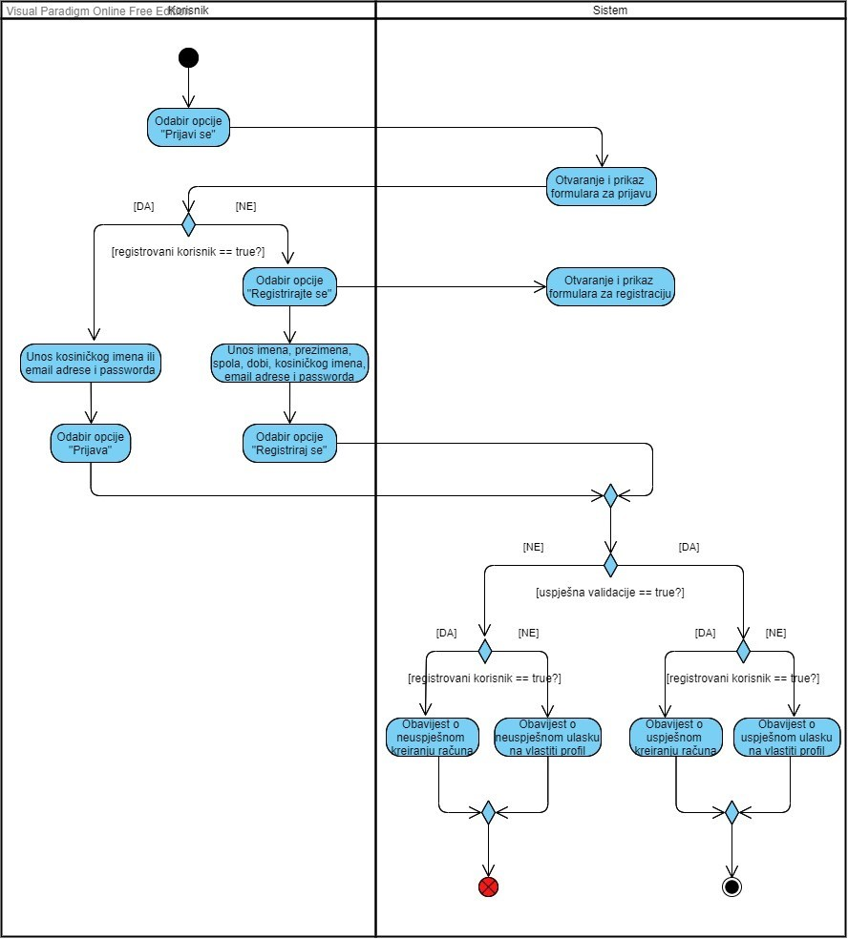

Slide 26
Dijagram klasa

Slide 27
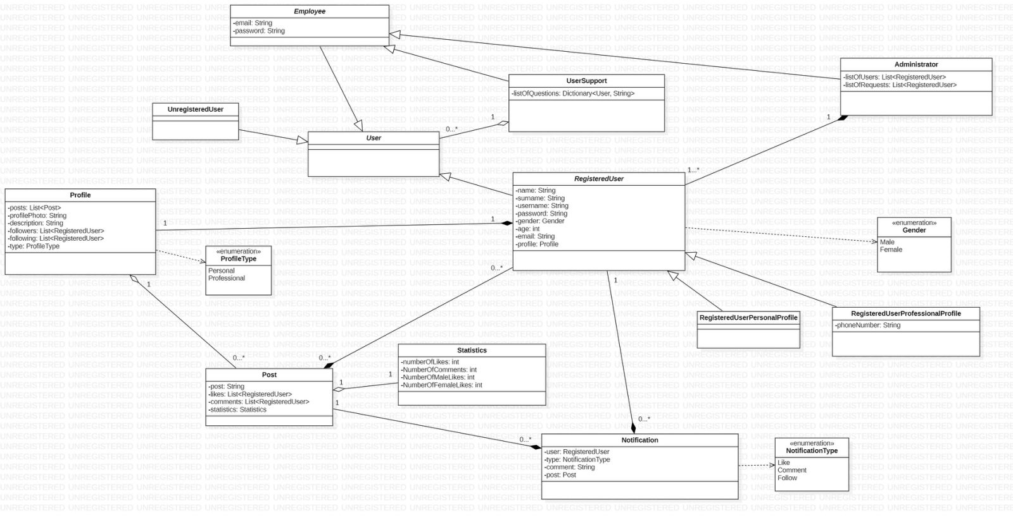

Slide 28
MVC dijagram klasa

Slide 29
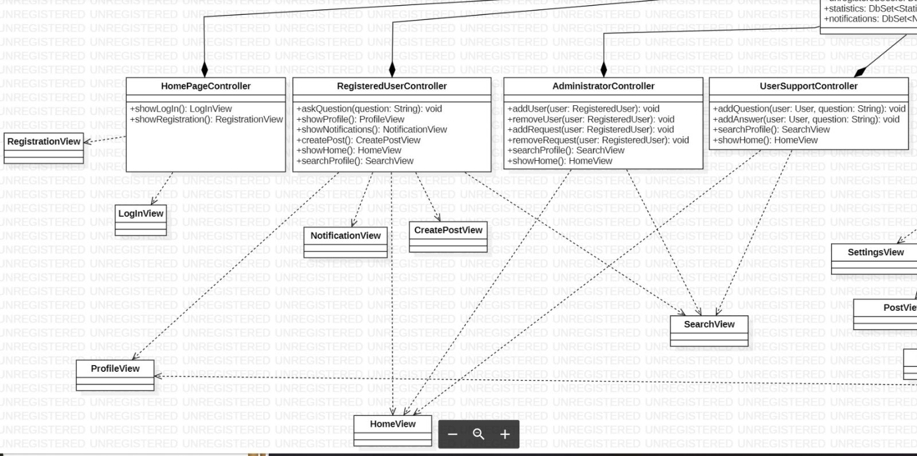

Slide 30
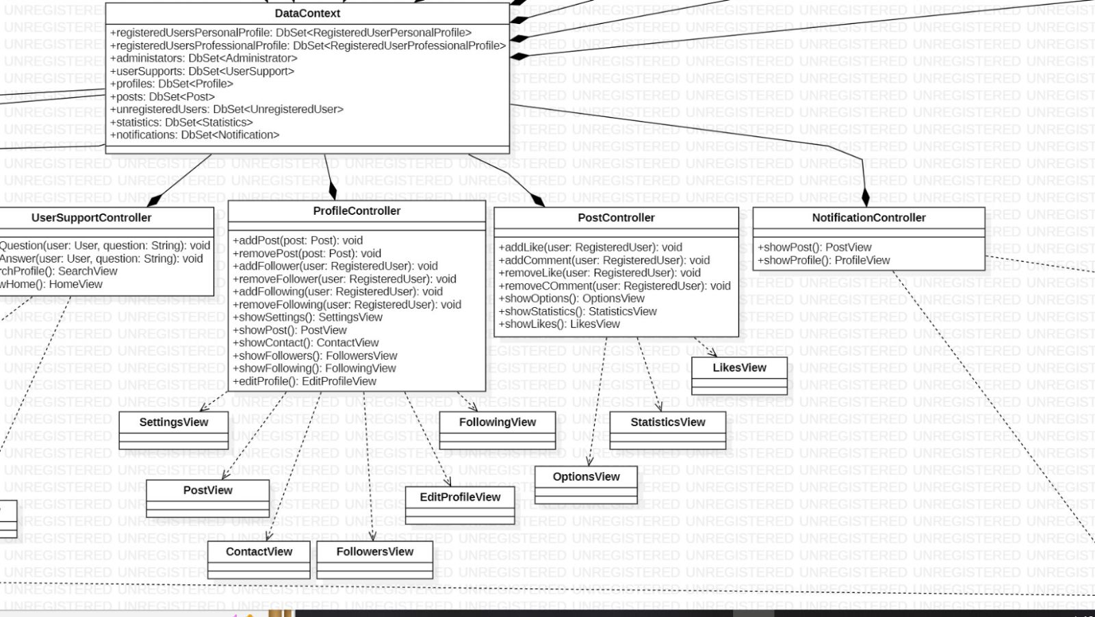

Slide 31
ER dijagram

Slide 32
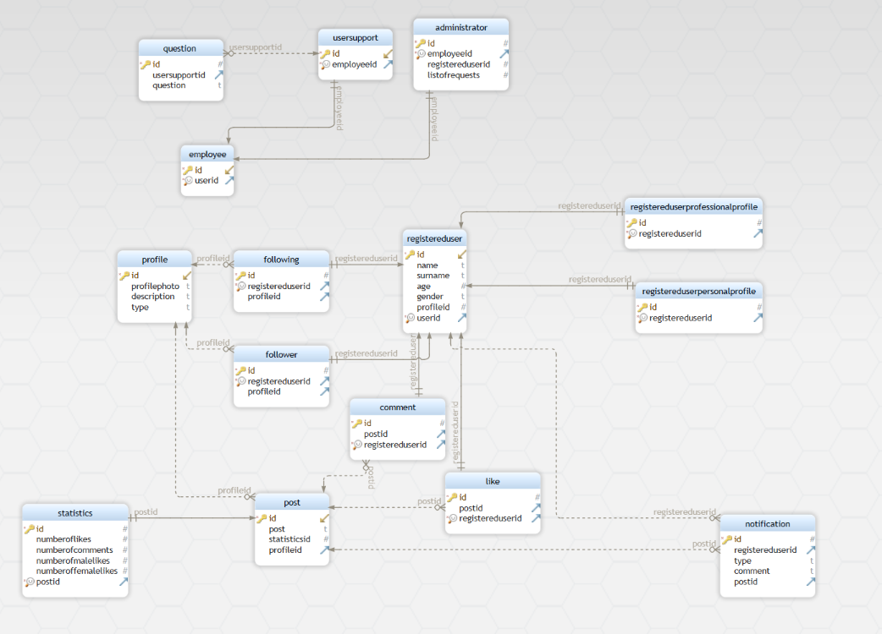

Slide 33
Dijagram komponenti

Slide 34
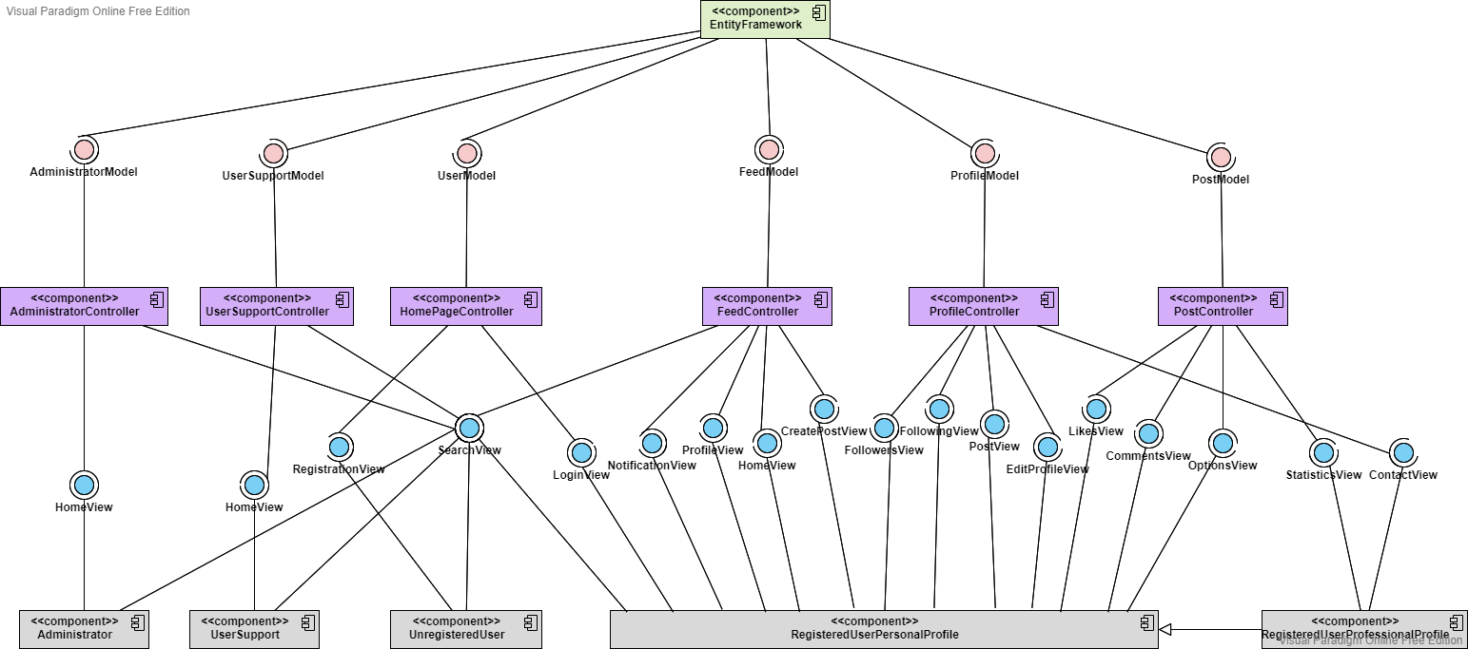

Slide 35
Dijagram paketa

Slide 36
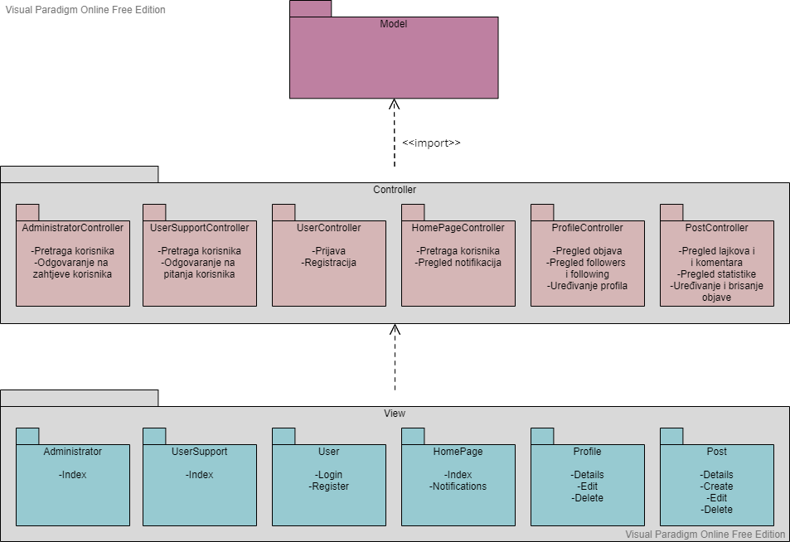

Slide 37
Dijagram raspoređivanja

Slide 38
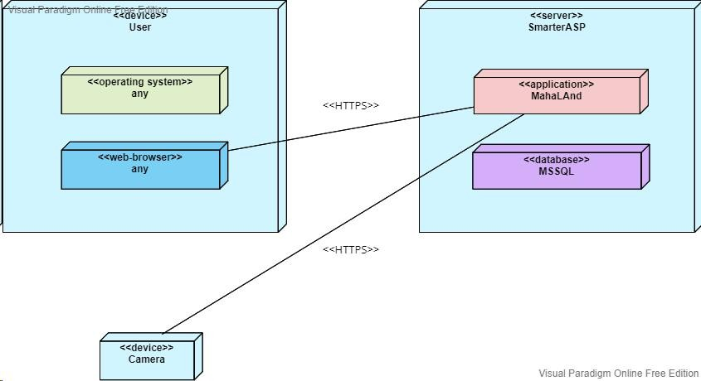

Slide 39
Dijagram sekvence - Registracija

Slide 40
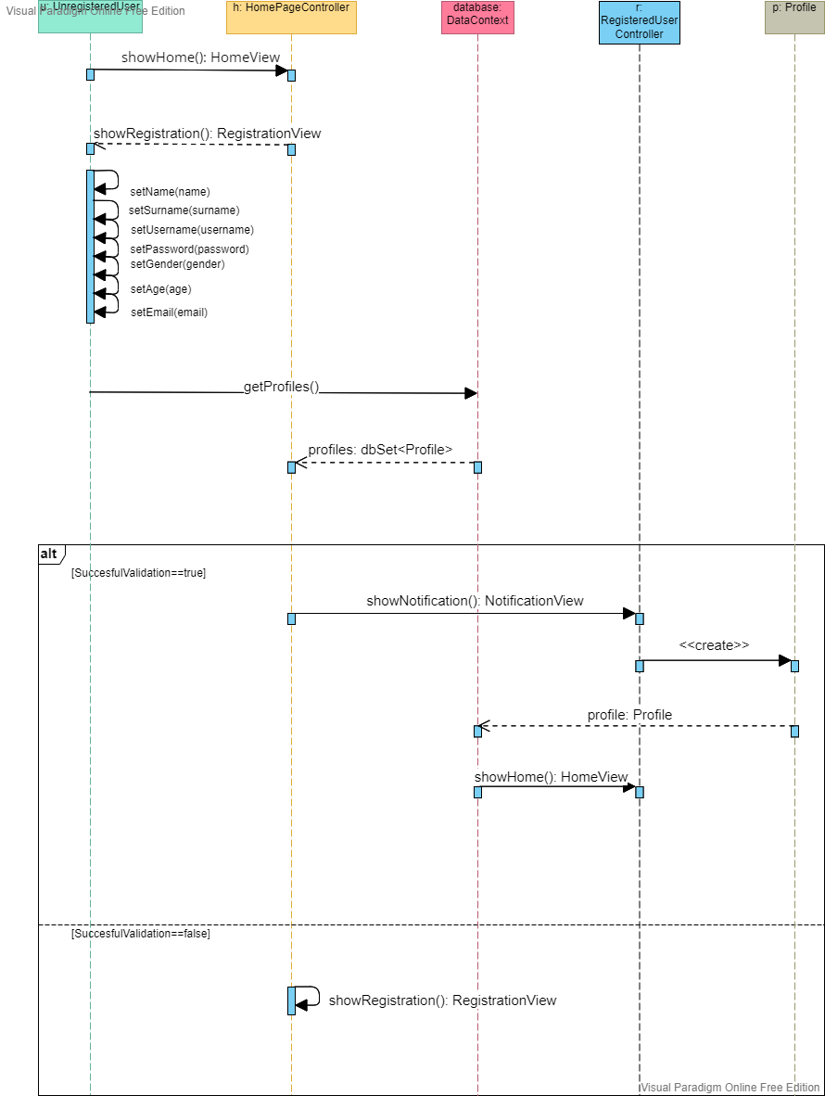

Slide 41
Strukturalni paterni
Adapter
Facade
Decorater
Bridge
Composite
Proxy
Flyweight

Slide 42
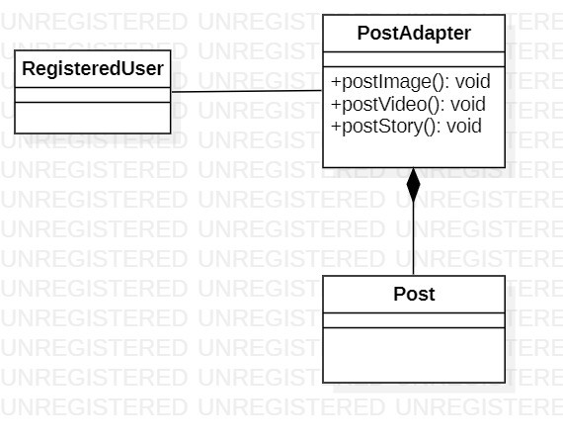
Adapter

Slide 43
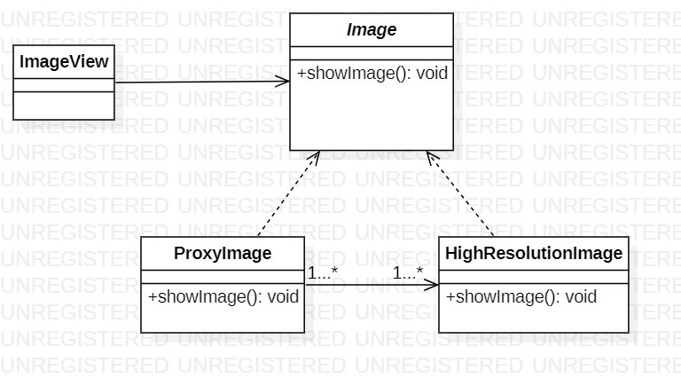
Proxy

Slide 44
Kreacijski paterni
Singleton
Prototype
Factory method
Abstract Factory
Builder

Slide 45
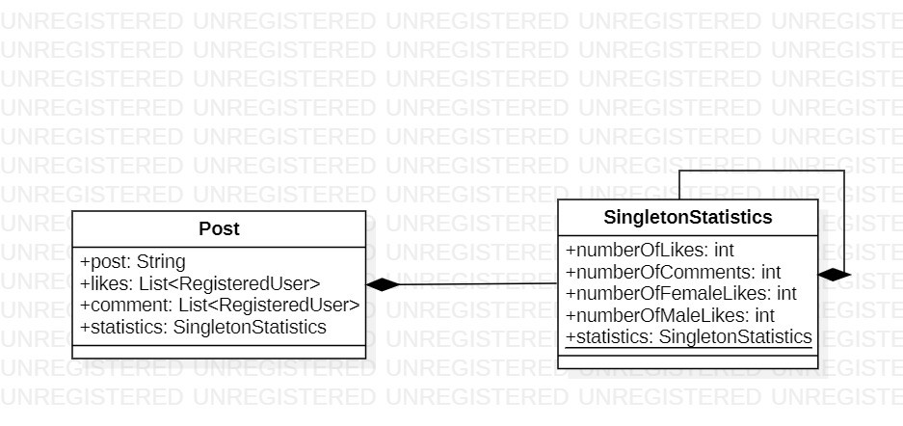
Singleton

Slide 46
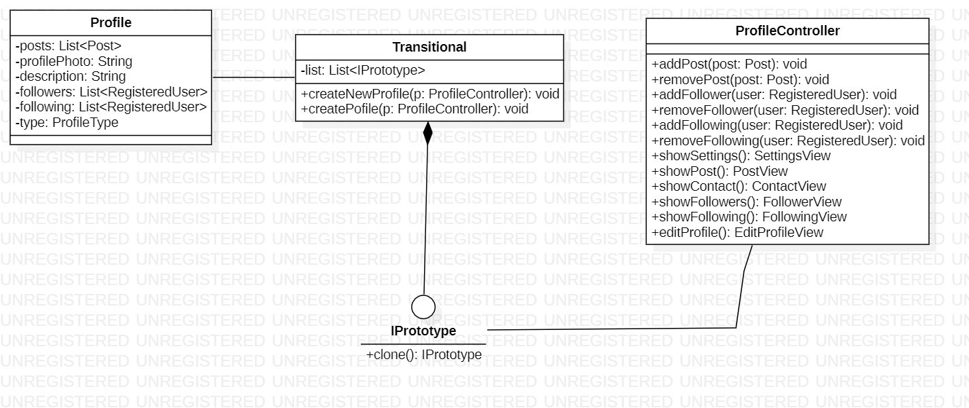
Prototype

Slide 47
Hvala na pažnji

